Slide 1
Βασικές Αρχές Στατιστικής με Python

Slide 2
Γιατί στατιστική;
Για συλλογή δεδομένων
Για πινακοποίηση
Για ερμηνεία αριθμητικών δεδομένων

Slide 3
ΠΕΡΙΓΡΑΦΙΚΗ ΣΤΑΤΙΣΤΙΚΗ
(DESCRIPTIVE STATISTICS)
ΠΟΣΟΤΙΚΗ ΠΡΟΣΕΓΓΙΣΗ
(QUANTITATIVE APPROACH)
ΟΠΤΙΚΗ ΠΡΟΣΕΓΓΙΣΗ
(VISUAL APPROACH)

Slide 4
QUANTITATIVE APPROACH
ΜΕΤΡΟ ΚΕΝΤΡΙΚΗΣ ΤΑΣΗΣ
(MEASURE OF CENTRAL TENDENCY)
ΜΕΤΡΟ ΜΕΤΑΒΛΗΤΟΤΗΤΑΣ
(MEASURE OF VARIABILITY)
ΜΕΤΡΟ ΣΧΕΤΙΚΟΤΗΤΑΣ
(MEASURE OF CORRELATION)

Slide 5
MODE
MEAN
MEDIAN HIGH
WEIGHTED MEAN
MEASURE OF CENTRAL TENDENCY
MEDIAN LOW
HARMONIC MEAN
MEDIAN
GEOMETRIC MEAN

Slide 6
VARIANCE
RANGE
STANDARD DEVIATION
MEASURE OF VARIABILITY
PERCENTILES
SKEWNESS

Slide 7
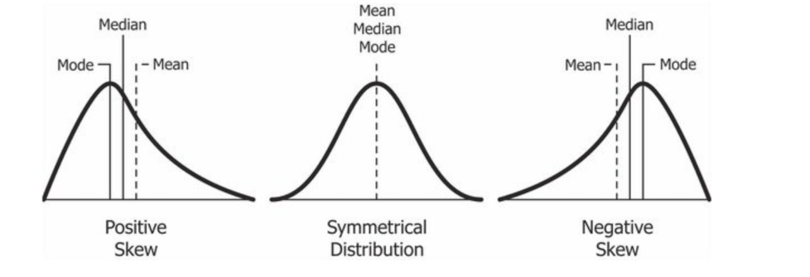
SKEWNESS
The normal distribution is the probability distribution without any skewness.
There are two types of skewness:
Positive Skewness
Negative Skewness

Slide 8
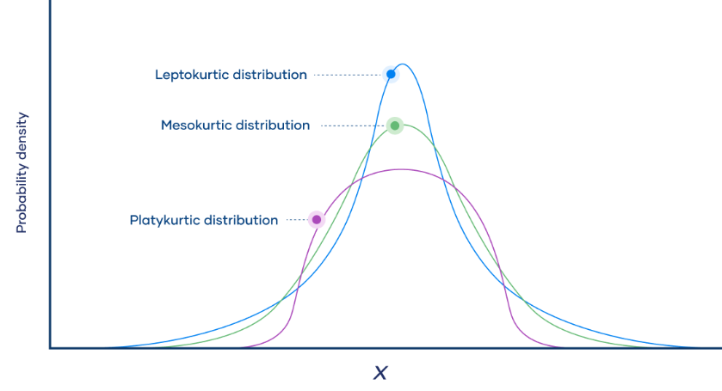
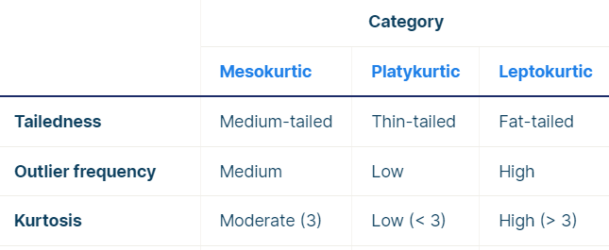
Kurtosis

Slide 9
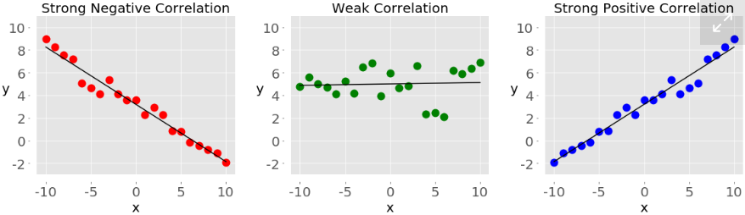
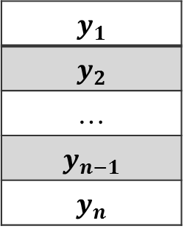
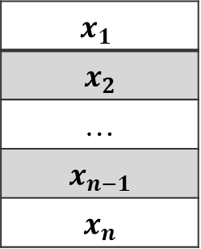
Measures of Correlation Between Pairs of Data
Δύο μεταβλητές x, y με μέτρα συσχέτισης:
Positive correlation: όταν μεγαλύτερες τιμές του 𝑥 αντιστοιχούν σε μεγαλύτερες τιμές του 𝑦 και αντίστροφα.
Negative correlation: όταν μεγαλύτερες τιμές του 𝑥 αντιστοιχούν σε μικρότερες τιμές του 𝑦 και αντίστροφα.
Weak or no correlation exists: όταν δεν υπάρχει καμία εμφανής συσχέτιση.
$$x_{1}$$
$$x_{2}$$
…
$$x_{n−1}$$
$$x_{n}$$
$$y_{1}$$
$$y_{2}$$
…
$$y_{n−1}$$
$$y_{n}$$
x
y

Slide 10
MEASURE OF CORRELATION
CORRELATION COEFFICIENT
COVARIANCE

Slide 11
Correlation Coefficient
Αποτελεί ένα μέτρο της συσχέτισης μεταξύ των δεδομένων και συμβολίζεται με 𝑟.
Η τιμή 𝑟 > 0 δείχνει θετική συσχέτιση μεταξύ των δεδομένων.
Η τιμή 𝑟 < 0 δείχνει αρνητική συσχέτιση μεταξύ των δεδομένων.
Η τιμή 𝑟 = −1 αποτελεί τη μικρότερη δυνατή τιμή του 𝑟. Αντιστοιχεί σε μια τέλεια αρνητική γραμμική σχέση μεταξύ των μεταβλητών.
Η τιμή 𝑟 ≈ 0, ή όταν το 𝑟 είναι γύρω στο μηδέν, σημαίνει ότι η συσχέτιση μεταξύ των μεταβλητών είναι ασθενής.

Slide 12
Covariance
Αποτελεί μέτρο που ποσοτικοποιεί την ισχύ και την κατεύθυνση μιας σχέσης μεταξύ ενός ζεύγους μεταβλητών.
Εάν η συσχέτιση (correlation) είναι θετική, τότε και η συνδιακύμανση (covariance) είναι θετική. Μια ισχυρότερη σχέση αντιστοιχεί σε υψηλότερη τιμή της συνδιακύμανσης.
Αν η συσχέτιση είναι αρνητική, τότε και η συνδιακύμανση είναι αρνητική. Μια ισχυρότερη σχέση αντιστοιχεί σε χαμηλότερη (ή υψηλότερη απόλυτη) τιμή της συνδιακύμανσης.
Εάν η συσχέτιση είναι ασθενής, τότε η συνδιακύμανση είναι κοντά στο μηδέν.

Slide 13
VISUAL APPROACH
BOX PLOTS
HEATMAPS
HISTOGRAMS
X-Y PLOTS
PIE CHARTS
BAR CHARTS

Slide 14
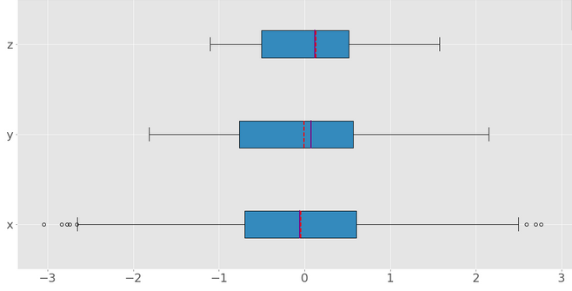
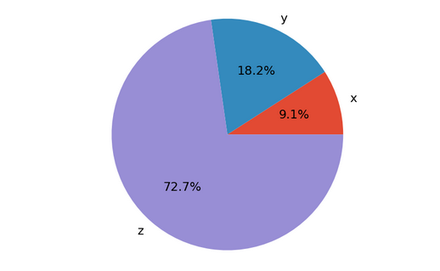
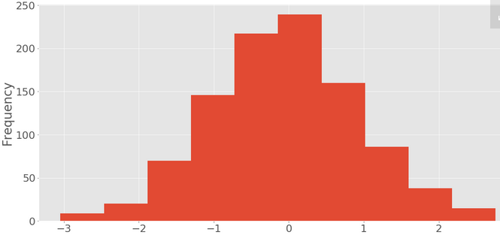
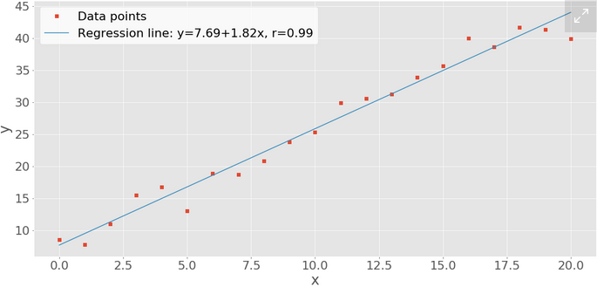
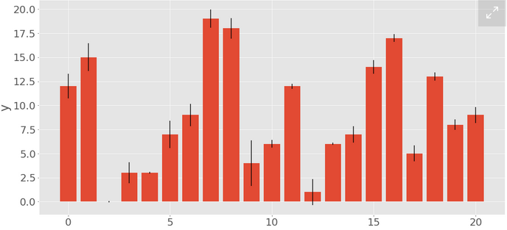
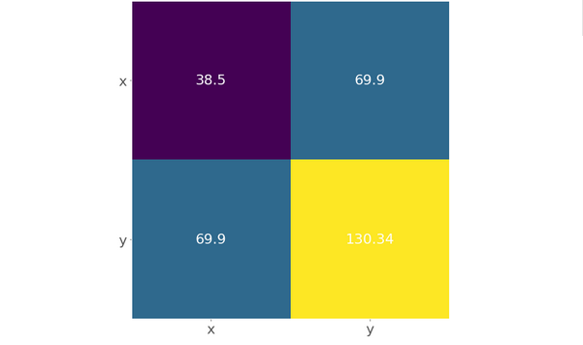
BOX PLOT
PIE CHART
HISTOGRAM
X-Y PLOTS
BAR CHART
HEATMAPS

